Slide 1
Использование SoapUI и WebService Studio для тестирования web-служб FORIS

Slide 2
План темы
FIGA/IL. Взаимодействие FORIS с внешними системами
WSDL и web-службы, протокол SOAP, пример web-службы
Построение web-служб с помощью технологии WCF
Service Registry. Поиск точек подключения к службам FORIS в Service Registry
Новый проект в SoapUI и WSS, заполнение и валидация, сохранение проекта
Примеры проектов SoapUI и WSS для тестирования Web-служб FIGA
Примеры ошибок FIGA, маппинг ошибок
Работа с заглушками, настройка CallBack, создание Mock Service в SoapUI

Slide 3
FIGA/IL. Взаимодействие FORIS с внешними системами

Slide 4
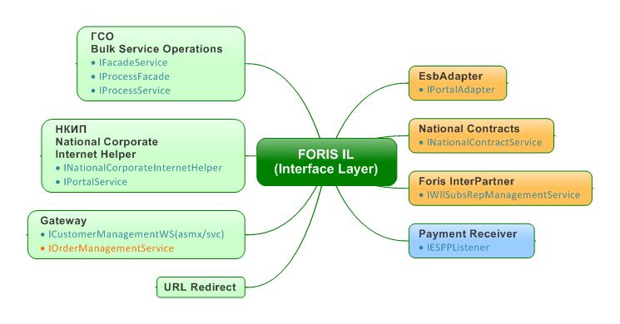
Что такое FIGA/IL
FORIS Interface Layer (проект также известен как Foris Interface Gateway Adapter) представляет собой интерфейсный слой между подсистемами FORIS и системами сторонних компаний, например такими как Oracle Siebel CRM и сервисами Vodafone.

Slide 5
FIGA/IL. Взаимодействие FORIS с внешними системами
Типичный сценарий использования FORIS IL:
принять запрос от вызывающей системы
преобразовать содержимое запроса
вызвать FORIS
преобразовать ответ
отправить ответ вызывающей системе
либо сформировать адекватный ответ на ошибку выполнения

Slide 6
Схема взаимодействия подсистем

Slide 7
Получение истории баланса из Siebel. Диаграмма взаимодействия подсистем
SIEBEL
FIGA
FORIS
FinancialOperations.CalculateBalanceHistory
StartIl_CalculateBalanceHistory
http, soap
длительность = 0,17 сек
синхронный блок
Запрос успешно принят
SyncResultMessage PID= 346.14736546
Выполнение бизнес-процесса WF 2.0
PID= 346.14736546
IL_CalculateBalanceHistory
http, soap
длительность = 19 сек
асинхронный блок
CommonRequestCallbackVer2
с историей баланса
CallBack с историей баланса

Slide 8
WSDL и Web-службы Протокол SOAP Пример web-службы, WSDL-описание службы
WSDL

Slide 9
WSDL и Web-службы
WSDL (Web Services Description Language) – язык описания web-служб и доступа к ним, основанный на языке XML.
Web-служба – идентифицируемая web-адресом программная система со стандартизованными интерфейсами.
WSDL (Web Services Description Language) содержит полное описание интерфейса службы, включая имена функций, имена и типы параметров, типы возвращаемых значений, web-адрес службы, протоколы (SOAP, XML-RPC, REST), используемые для отправки и приема сообщений.

Slide 10
Протокол SOAP
SOAP
Simple Object Access Protocol представляет собой спецификацию XML обмена данными в виде структурированной информации в сообщениях. SOAP стандартизирует способ обмена данными и не зависит от платформы, так как основан на XML. Сообщение SOAP просто переносит данные в виде сообщения. Конверт SOAP содержит (необязательный) заголовок и (обязательный) элемент – тело. Заголовок может содержать информацию, нужную для выделения технической инфраструктуры для поддержки коммуникаций, и не связан с бизнес-функциональностью. Элемент (тело)
содержит функциональные данные как полезную информацию. Каждый параметр для действия службы представлен в теле в виде последовательности данных.

Slide 11
Протокол SOAP
Пример сообщения SOAP:
<soap:Envelope
xmlns:soap=“http://www.w3.org/2001/12/soap-envelope”
soap:encodingStyle=“http://www.w3.org/2001/12/soap-encoding”>
<soap:Body xmlns:m=“http://www.example.org/stock”>
<m:GetStockPrice>
<m:StockName>XYZ</m:StockName>
</m:GetStockPrice>
</soap:Body>
</soap:Envelope>

Slide 12
Структура документа WSDL
Основная структура документа WSDL выглядит следующим образом:
<definitions>
<types>
определение типов ………….......
</types>
<message>
определение сообщения ………..
</message>
<portType>
определение порта……………….
</portType>
<binding>
определение связей………………
</binding>
<service>
определение службы……………..
</service>
<definitions>

Slide 13
Структура документа WSDL
Структура документа WSDL
Элемент | Определяет
<portType> | Методы, определяемые web-сервисом
<message> | Сообщения, используемые web-сервисом (запрос, ответ)
<binding> | Протоколы связи, используемые web-сервисом
<types> | Типы данных, используемые web-сервисом
<service> | Адрес web-сервиса

Slide 14
Пример web-службы
Клиентское приложение
“WebService Studio”
weather.wsdl
web-сервис “Weather”
http://wsf.cdyne.com/WeatherWS/Weather.asmx?WSDL
Рассмотрим для примера работу web-сервиса “Weather”, который расположен по адресу: http://wsf.cdyne.com/WeatherWS/Weather.asmx
В качестве клиентского приложения будем использовать приложение “WebService Studio”.
По адресу: http://wsf.cdyne.com/WeatherWS/Weather.asmx?WSDL клиент службы может получить wsdl-описание сервиса weather.wsdl.

Slide 15
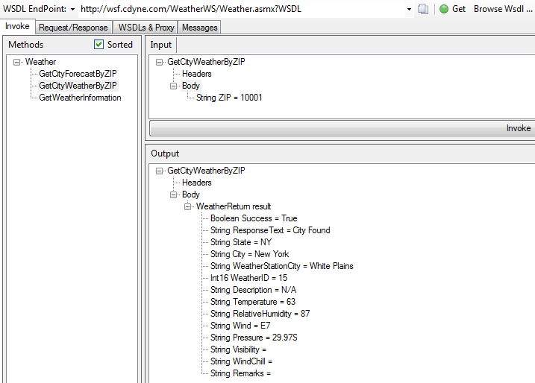
Пример web-службы
Один входной параметр типа String
Методы web-сервиса
Один выходной параметр комплексного типа, состоящий из простых элементов типа String, Integer, Boolean

Slide 16
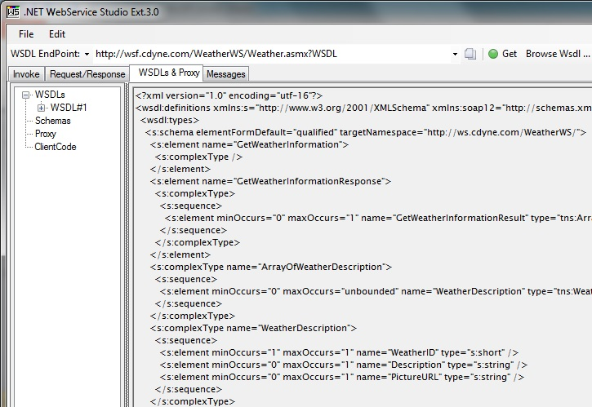
Пример web-службы
На закладке “WSDLs & Proxy” находится WSDL описание службы

Slide 17
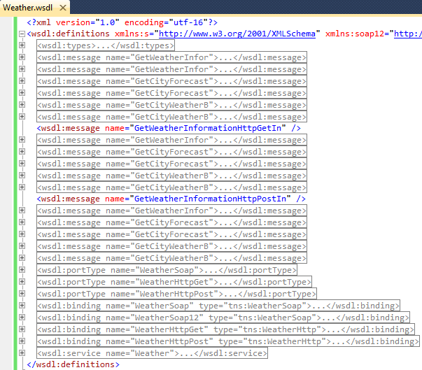
Пример web-службы
Структура WSDL документа состоит из элементов: types, message, portType, binding, service

Slide 18
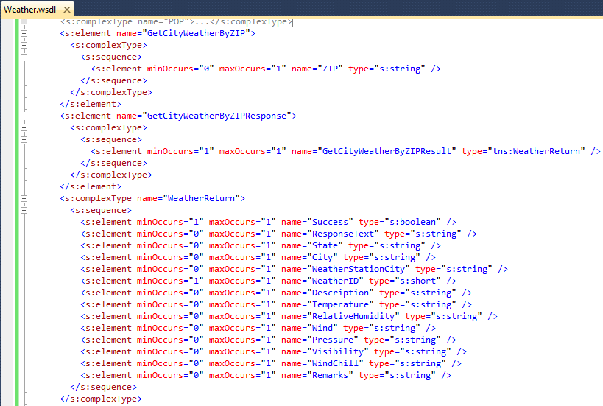
Пример web-службы
Элемент “GetCityWeatherByZIP” используется при отправке сообщения
Элемент “GetCityWeatherByZIPResult” используется при получении ответа

Slide 19
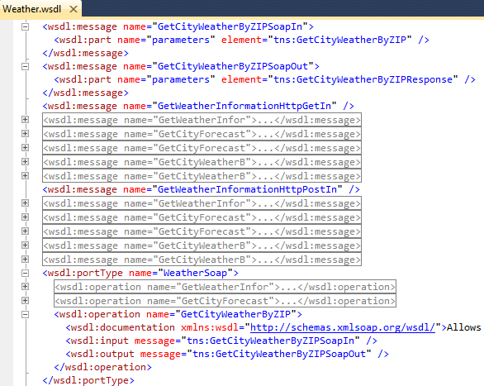
Пример web-службы
Сообщения “GetCityWeatherByZIPSOAPIn” и
“GetCityWeatherByZIPSoapOut”, которые использует операция
“GetCityWeatherByZIP”

Slide 20
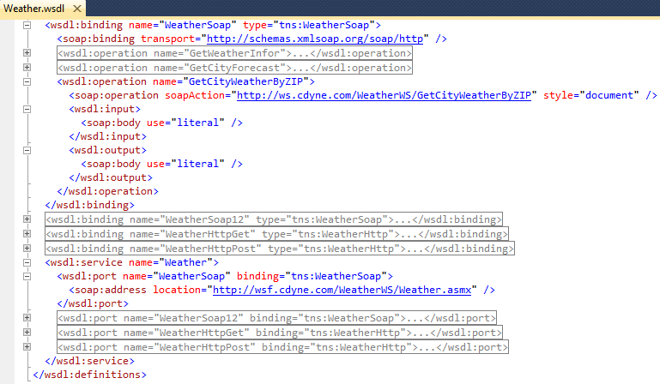
Пример web-службы
Binding “WeatherSoap”
URI SOAPAction для HTTP-заголовка
Для службы “Weather” задан адрес службы, используемый порт и binding

Slide 21
WSDL и web-службы
Приложение .NET
на платформе Win32
Веб-сервер
HTTP и XML
Прокси веб-службы
Веб-служба
XML
Приложение Java
на платформе Unix
HTTP и XML
Прокси веб-службы
Приложение Java (или.NET)
на платформе Macintosh
HTTP и XML
Прокси веб-службы
Веб-службы обеспечивают очень высокую степень взаимодействия

Slide 22
Базовая композиция приложения WCF: cборка, хост, клиент Понятие АВС(address, binding, contract) в WCF Пример службы WCF
Построение web-служб с помощью технологии WCF

Slide 23
WCF (Windows Communication Foundation)
Операционная система Windows предоставляет множество API-интерфейсов для построения распределенных систем – DCOM, COM+, MSMQ, .NET Remoting, именованные каналы, сокеты (все эти API-интерфейсы обеспечивают минимальную поддержку доступа удаленных пользователей в независимой манере). Ни один распределенный API-интерфейс не является безупречным. Один из потенциальных недостатков веб-служб состоит в том, что они могут страдать от некоторых проблем с производительностью (учитывая использование HTTP и XML для представления данных). Другой недостаток связан с тем, что веб-службы могут оказаться не идеальным решением для “домашних” приложений, где беспрепятственно можно применять протоколы на основе TCP и двоичное форматирование данных.
WCF (Windows Communication Foundation) – это инструментальный набор распределенных вычислений, который интегрирует все ранее независимые технологии распределенной обработки в один стройный API-интерфейс.

Slide 24
WCF (Windows Communication Foundation)
WCF (Windows Communication Foundation) – программный фреймворк, используемый для обмена данными между приложениями, входящий в состав .NET Framework.
.NET Framework – программная платформа, выпущенная компанией Microsoft в 2002 году. Основой платформы является общеязыковая среда исполнения Common Language Runtime (CLR), которая подходит для разных языков программирования. Функциональные возможности CLR доступны в любых языках программирования, использующих эту среду.
Считается, что платформа .NET Framework явилась ответом компании Microsoft на набравшую к тому времени большую популярность платформу Java компании Sun Microsystems (ныне принадлежит Oracle).

Slide 25
Базовая композиция приложения WCF. Сборка, хост, клиент
При построении распределенной системы WCF обычно создаются три взаимосвязанных сборки.
Сборка службы WCF. Эта библиотека *.dll содержит классы и интерфейсы,
представляющие общую функциональность, которая предлагается внешним
клиентам.
Хост службы WCF. Это программный модуль – сущность, которая принимает
в себе сборку службы WCF.
Клиент WCF. Это приложение, которое обращается к функциональности
службы через промежуточный прокси.

Slide 26
Базовая композиция приложения WCF. Сборка, хост, клиент
Клиентское приложение
Хост WCF
Прокси
Служба WCF
Конфигурационный файл
Конфигурационный файл
Высокоуровневое представление типичного приложения WCF

Slide 27
Понятие АВС(address, binding, contract) в WCF
Хосты и клиенты взаимодействуют друг с другом, согласовывая так называемые ABC – условное наименование для запоминания основных строительных блоков приложения WCF, таких как адрес, привязка и контракт (address, binding, contract – ABC).
Адрес. Описывает местоположение службы.
Привязка. WCF поставляется с множеством различных привязок, которые
указывают сетевые протоколы, механизмы кодирования и транспортный
уровень.
Контракт. Предоставляет описание каждого метода, представленной
службой WCF.

Slide 28
Понятие АВС(address, binding, contract) в WCF
Применение файла *.config на серверной или клиентской стороне не является обязательным. При желании можно жестко закодировать хост ( а также клиент), указав необходимые детали ( то есть конечные точки, привязку, адреса). Очевидная проблема такого подхода состоит в том, что если нужно изменить детали настройки, понадобиться вносить изменения в код, перекомпилировать и заново развертывать множество сборок. Использование файла *.config делает кодовую базу намного более гибкой, поскольку все изменения настроек производятся редактированием конфигурационных файлов и последующим перезапуском.

Slide 29
Пример службы WCF
Клиентское приложение
(MagicEightBallServiceClient.exe)
Хост WCF
(MagicEightBallServiceHost.exe)
Служба WCF
MagicEightBallServiceLib.dll
Прокси
Конфигурационный файл
MagicEightBallServiceClient.exe.config
Конфигурационный файл
MagicEightBallServiceHost.exe.config
Магический шар Magic 8-Ball – это игрушка, позволяющая получить шуточное предсказание будущего. В интерфейсе IEightBall определен единственный метод ObtainAnswerToQuestion, который позволяет клиенту задать вопрос магическому шару, чтобы получить случайный ответ. (пример взят из книги Эндрю Троелсена “Язык программирования С# 2010 и платформа .NET 4)

Slide 30
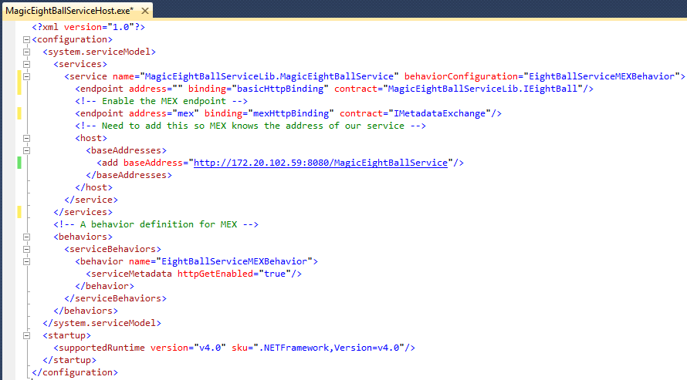
Пример службы WCF. Конфигурационный файл службы
Адрес службы
basicHttpBinding – эта привязка использует HTTP в качестве транспорта и Text/XML в качестве метода кодирования сообщений по умолчанию.

Slide 31
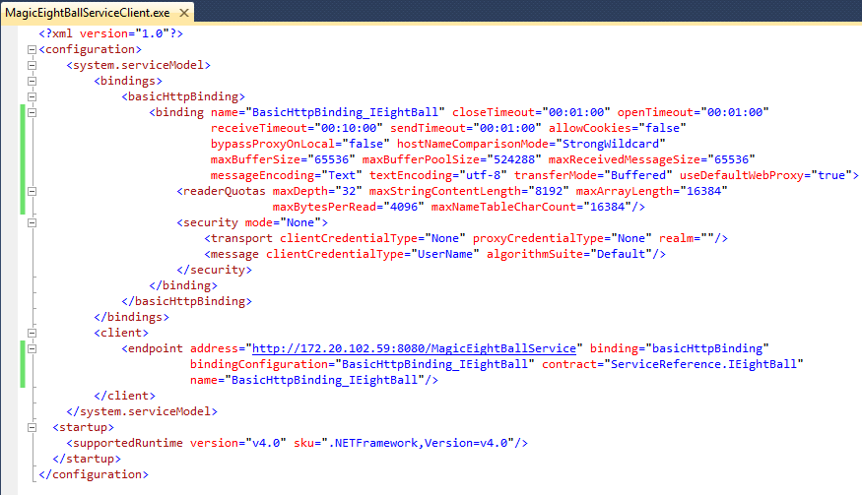
Пример службы WCF. Конфигурационный файл клиента
Конечная точка – адрес, привязка, контракт

Slide 32
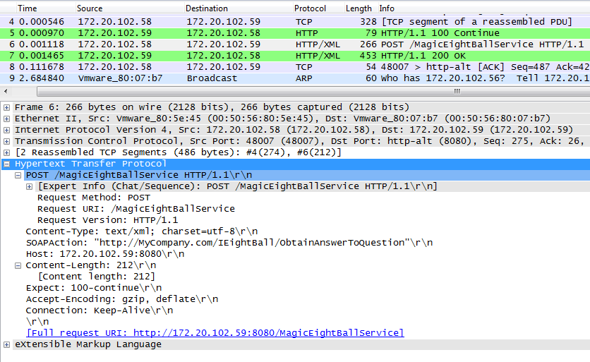
Пример службы WCF. Вызов метода службы
Вызов службы MagicEightBallService
с помощью HTTP-метода POST

Slide 33
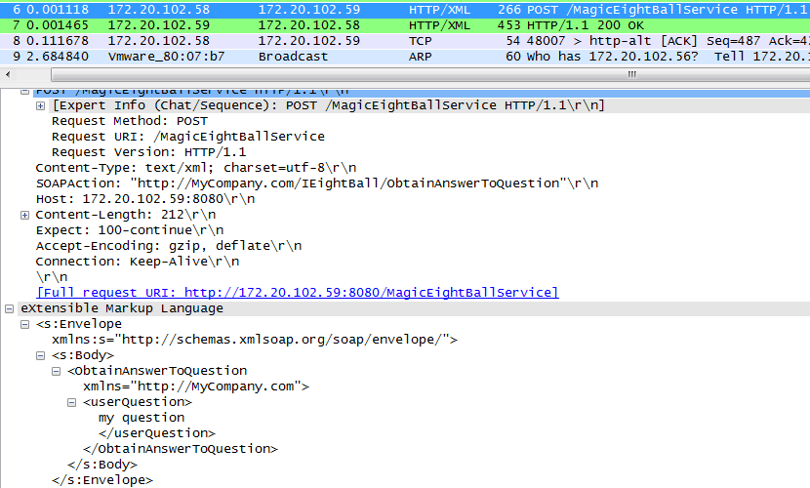
Пример службы WCF. Удаленный вызов метода службы
Вызов метода ObtainAnswerToQuestion
по SOAP

Slide 34
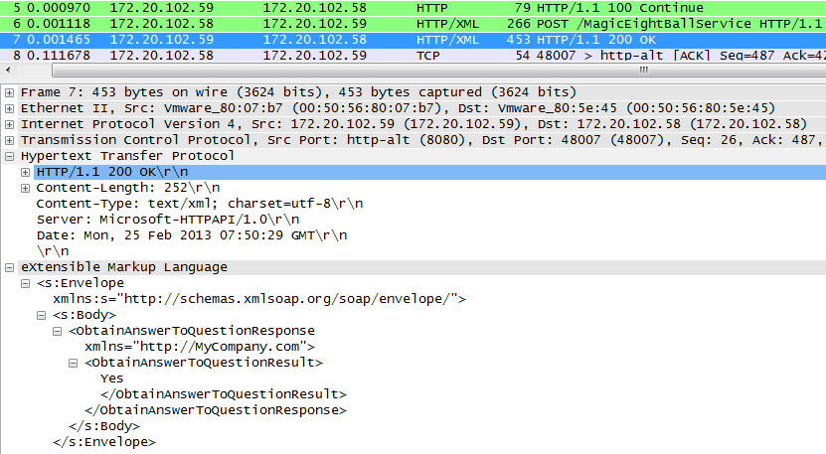
Пример службы WCF. Вызов метода службы
Ответ метода ObtainAnswerToQuestion
по SOAP

Slide 35
Пример службы WCF. Вызов метода службы с помощью HTTP-метода POST
POST /MagicEightBallService HTTP/1.1
Content-Type: text/xml; charset=utf-8
SOAPAction: "http://MyCompany.com/IEightBall/ObtainAnswerToQuestion"
Host: 172.20.10.131:8080
Content-Length: 354
Expect: 100-continue
<?xml version="1.0" encoding="utf-8"?>
<soap:Envelope xmlns:soap="http://schemas.xmlsoap.org/soap/envelope/"
xmlns:xsi="http://www.w3.org/2001/XMLSchema-instance" xmlns:xsd="http://www.w3.org/2001/XMLSchema">
<soap:Body>
<ObtainAnswerToQuestion xmlns="http://MyCompany.com">
<userQuestion>1</userQuestion>
</ObtainAnswerToQuestion>
</soap:Body>
</soap:Envelope>
Вызов метода ObtainAnswerToQuestion службы MagicEightBallService
с помощью HTTP-метода POST
Само SOAP-сообщение, которое вызывает метод ObtainAnswerToQuestion с параметром userQuestion = 1

Slide 36
Пример службы WCF. Ответ службы
HTTP/1.1 200 OK
Content-Length: 264
Content-Type: text/xml; charset=utf-8
Server: Microsoft-HTTPAPI/2.0
Date: Fri, 18 Oct 2013 12:04:42 GMT
<s:Envelope xmlns:s="http://schemas.xmlsoap.org/soap/envelope/">
<s:Body>
<ObtainAnswerToQuestionResponse xmlns="http://MyCompany.com">
<ObtainAnswerToQuestionResult>Ask again later</ObtainAnswerToQuestionResult>
</ObtainAnswerToQuestionResponse>
</s:Body>
</s:Envelope>
Ответное SOAP-сообщение

Slide 37
Для чего необходим Service Registry Поиск точек подключения к службам FORIS в Service Registry
Service Registry

Slide 38
Для чего необходим Service Registry
Сервис 1
ServiceHost1.config
Клиент 2
ServiceClient2.config
Управление
потоком заданий
Workflow
Клиент 1
ServiceClient1.config
Сервис 2
ServiceHost2.config
Для служб и их клиентов необходимо поддерживать в актуальном состоянии конфигурационные файлы ServiceHost.config и ServiceClient.config (название и структура файлов могут отличаться и зависят от типа служб). Когда служб много и они находятся на различных серверах, поддерживать корректные настройки данных конфигурационных файлов “вручную” становится проблематично и потенциально ведет к созданию ошибок и некорректной работе всей системы.

Slide 39
Для чего необходим Service Registry
Сервис 1
ServiceRegistry.Client.dll
Клиент 2
ServiceRegistry.Client.dll
Управление
потоком заданий
Workflow
Клиент 1
ServiceRegistry.Client.dll
Сервис 2
ServiceRegistry.Client.dll
Service Registry
Create Configured Proxy
service1.config
service2.config
service3.config
service4.config
Create Configured Host
Service Registry позволяет автоматизировать процесс создания хостов служб и сконфигурированных экземпляров прокси для клиентов служб

Slide 40
Предоставление сведения о службах, их конфигурации и серверах развертывания
Service Registry – это система входящая в состав Workflow Suite, которая предоставляет сведения о службах, использующихся в компании, их конфигурации (протоколах доступа, параметрам подключения и т.д) и серверах развёртывания.
Service Registry также предоставляет сервисы, основанные на этой информации – такие как создание сконфигурированного экземпляра прокси.
Реестр служб с соответствующей информацией хранится в конфигурационной базе данных Service Registry. Предварительно администратор системы должен внести информацию о службах в конфигурационную базу с помощью web-консоли или консольной утилиты регистрации служб.

Slide 41
Создание сконфигурированного экземпляра прокси для клиентов служб
Клиенты системы Service Registry (службы и их клиенты) используют библиотеку динамического связывания Marti.ServiceRegistry.Client.dll. Данная библиотека содержит класс, в котором определены два метода:
создание сконфигурированного экземпляра прокси-класса службы -
CreateConfiguredProxy
создание сконфигурированного экземпляра хоста службы - CreateConfiguredHost
Клиенты Service Registry вызывают данные методы, чтобы получить необходимый для их работы сконфигурированный экземпляр прокси.

Slide 42
Поиск точек подключения к службам FORIS в Service Registry
Единица развёртывания - это объединение служб, к которым применяются единые настройки ( настройки привязок, поведений, сервера развёртывания, настройки конечных точек и т.д.).
Названия единиц развертывания в Service Registry приблизительно соответствует названиям подсистем FORIS.
basicHttpBinding – эта привязка использует HTTP в качестве транспорта и Text/XML в качестве метода кодирования сообщений по умолчанию.
В SoapUI и WebService Studio можно обращаться к службам FORIS, у которых есть привязка basicHttpBinding.

Slide 43
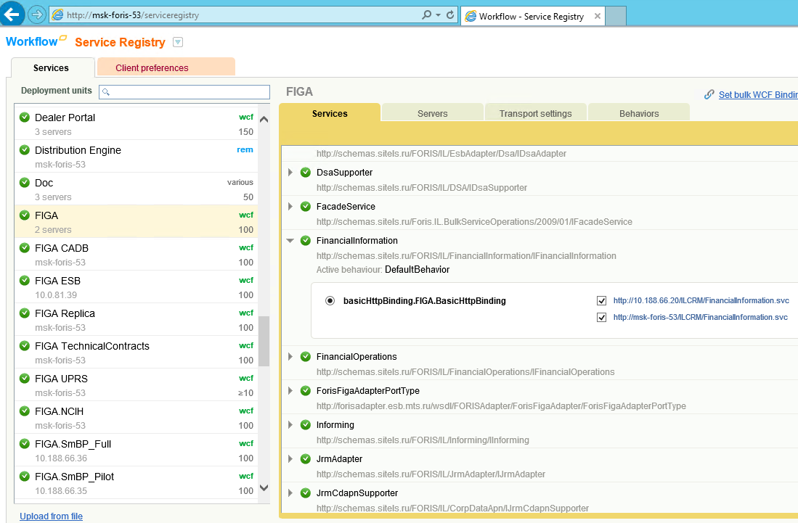
Поиск точек подключения к службам FORIS в Service Registry
Служба FinancialInformation
Единица развертывания
FIGA
Адрес службы

Slide 44
Initial WSDL адрес
Единица развёртывания: FIGA
Служба: FinancialInformation
Адрес службы: http://msk-foris-53/ILCRM/FinancialInformation.svc
Привязка (байдинг): basicHttpBinding.FIGA.BasicHttpBinding
Initial WSDL адрес, по которому мы можем получить wsdl-описание интерфейса службы FinancialInformation:
http://msk-foris-53/ILCRM/FinancialInformation.svc?WSDL
Initial WSDL адрес = Адрес службы из Service Registry + ?WSDL
Выполним запрос к данной службе в SoapUI.

Slide 45
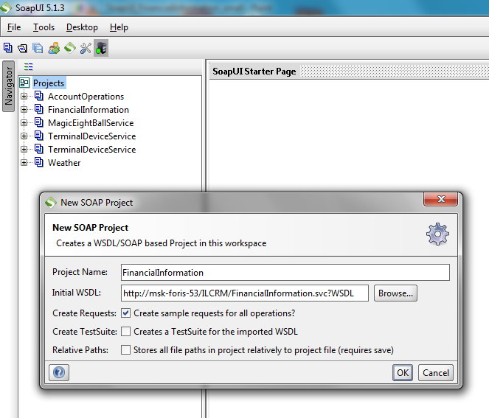
Подключение к службе FORIS в SoapUI
Initial WSDL службы FinancialInformation

Slide 46
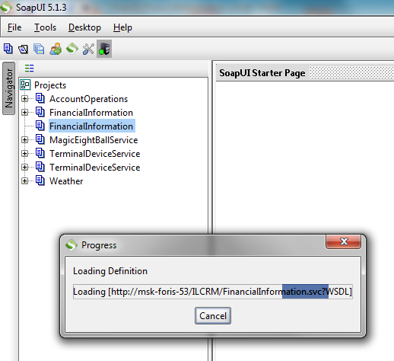
Загрузка WSDL-описания интерфейса службы
Идет загрузка WSDL-описания интерфейса службы FinancialInformation в SoapUI

Slide 47
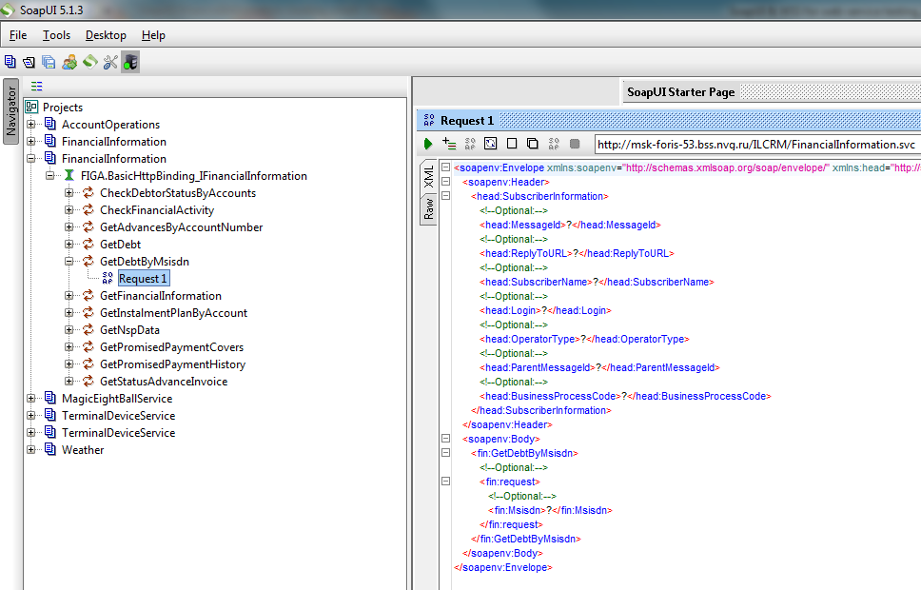
Служба и ее методы в SoapUI
На основе WSDL-описания построен интерфейс службы FinancialInformation

Slide 48
Создание проекта Валидация входных параметров Сохранение проекта
Создание нового проекта в SoapUI и WSS

Slide 49
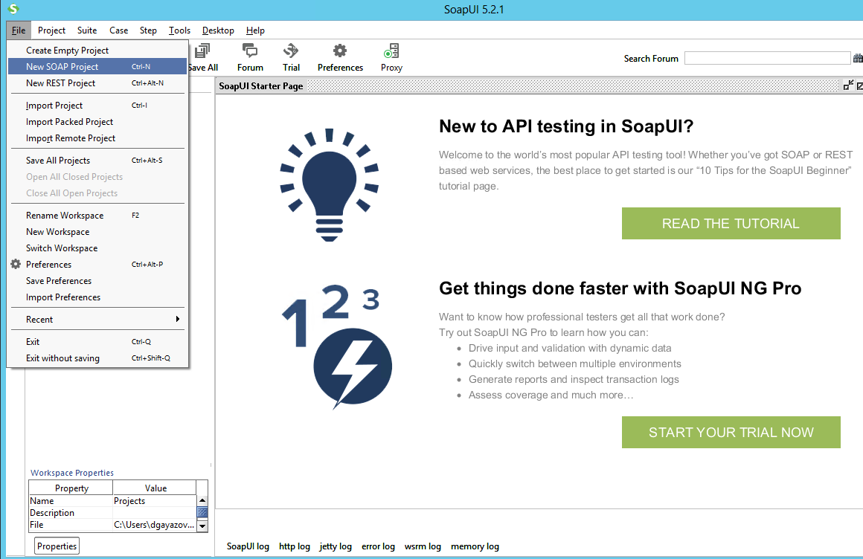
Создание нового проекта в SoapUI

Slide 50
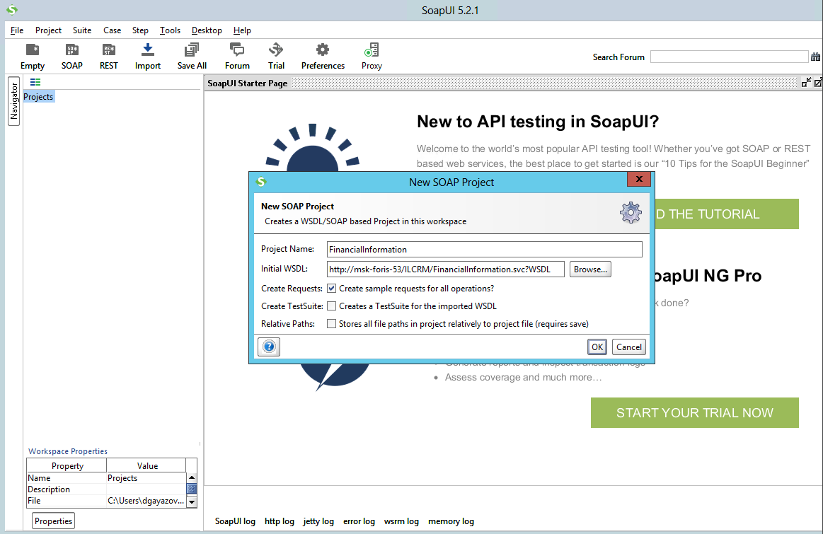
Задаем Initial WSDL
Зададим Initial WSDL

Slide 51
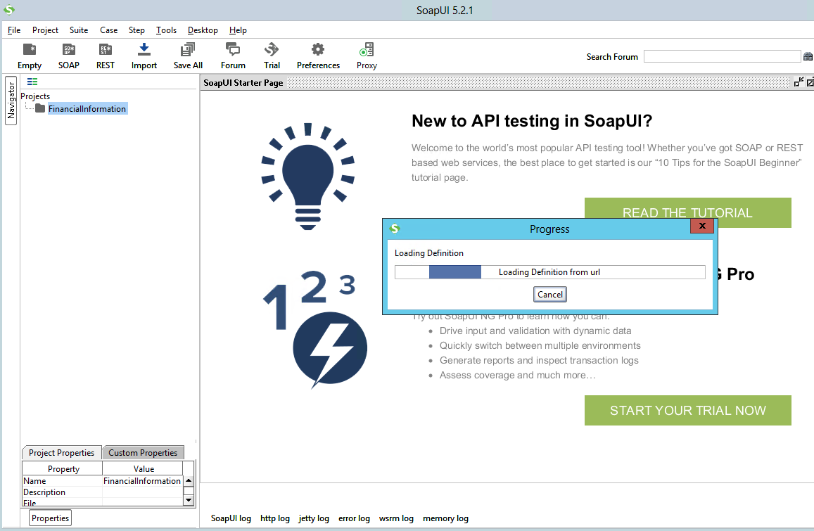
Загрузка WSDL-описания интерфейса службы
Идет загрузка WSDL-описания интерфейса службы

Slide 52
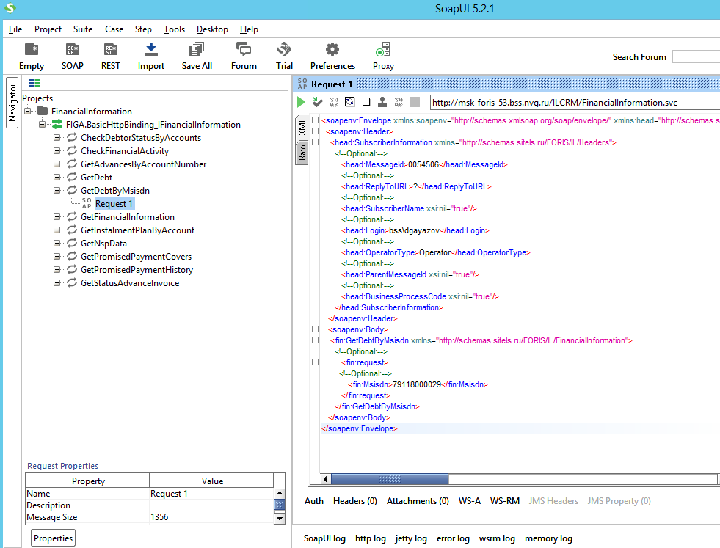
Вызов метода GetDebtByMsisdn службы FinancialInformation
Входные данные для метода
GetDebtByMsisdn
Интерфейс службы
FinancialInformation

Slide 53
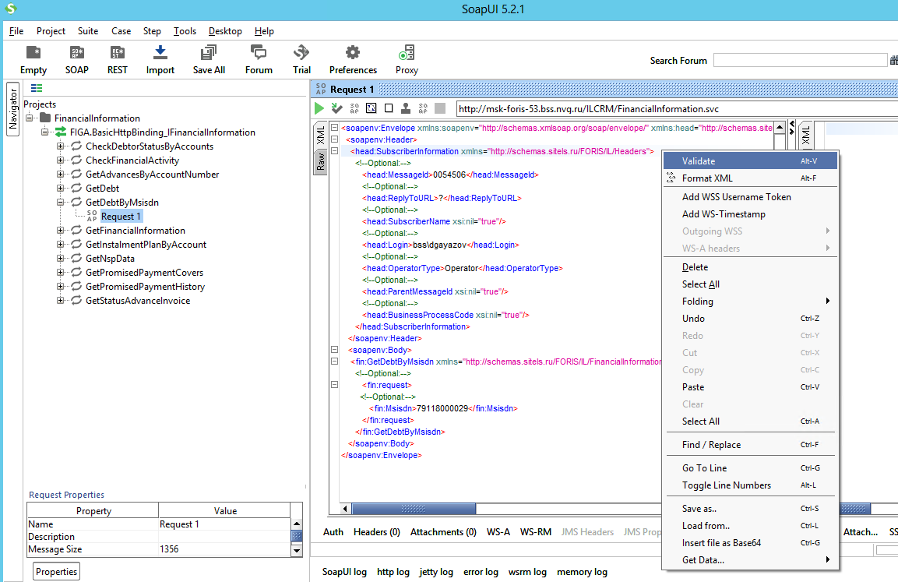
Валидация параметров запроса
Вызываем контекстное меню и выбираем пункт меню Validate

Slide 54
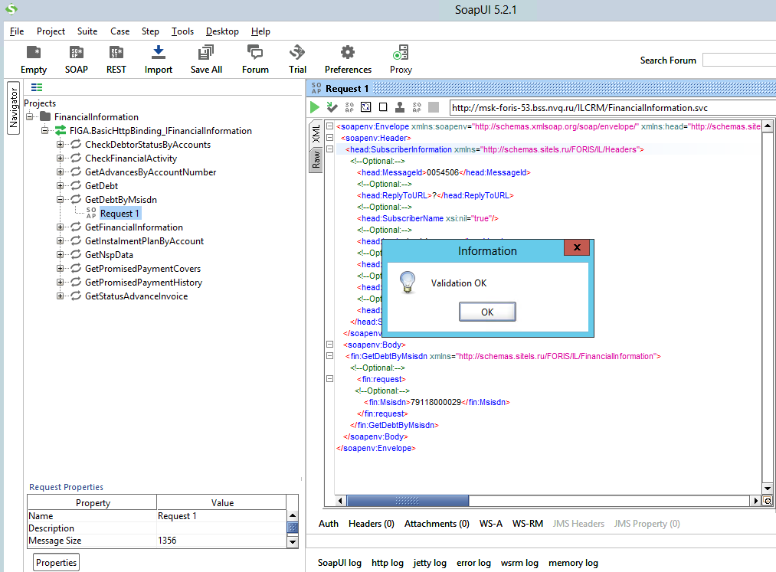
Валидация параметров запроса
Валидация прошла успешно

Slide 55
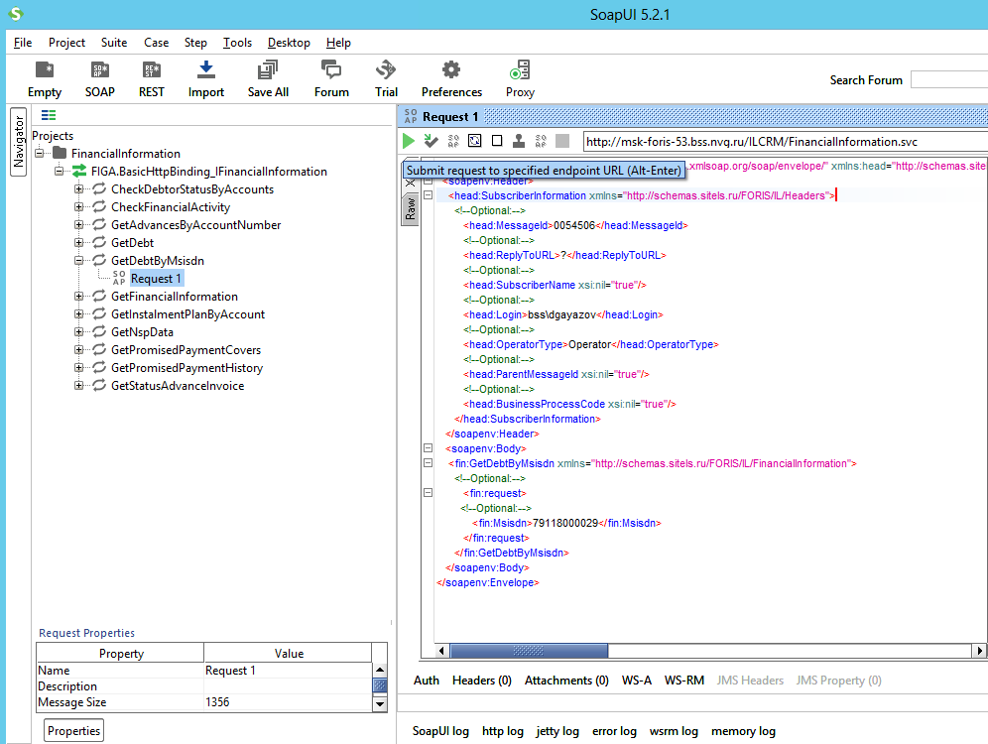
Выполнение запроса к службе
Нажимаем на кнопку Submit, чтобы отправить запрос

Slide 56
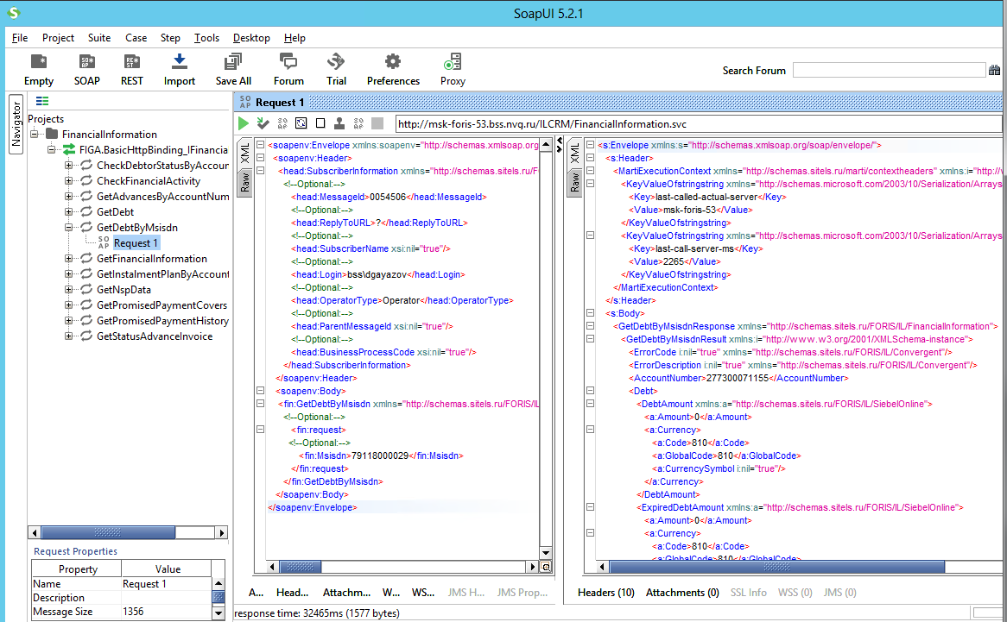
Ответ службы
Ответ службы

Slide 57
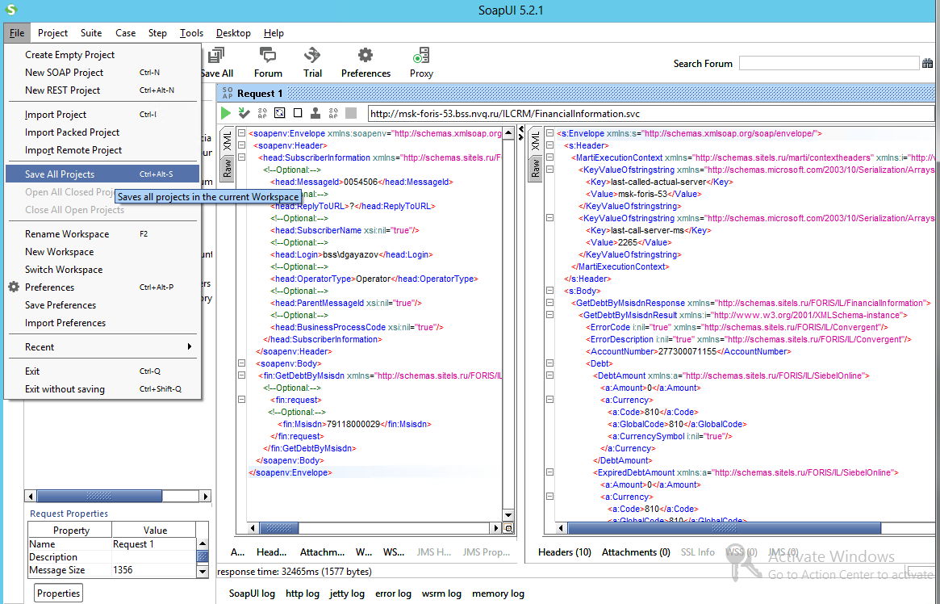
Сохранение проекта в SoapUI
Сохранение проекта

Slide 58
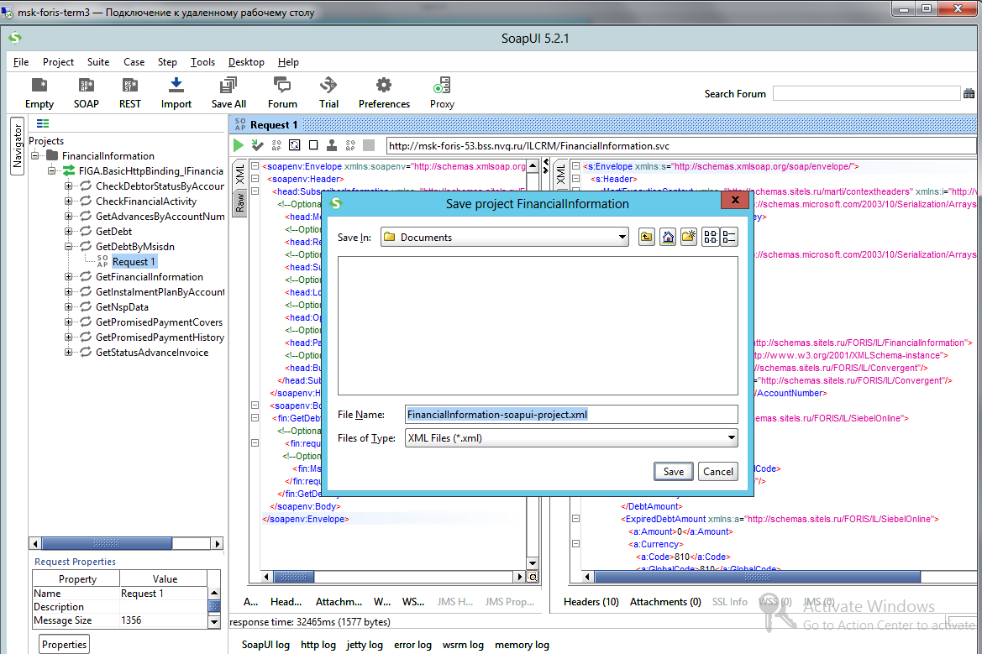
Сохранение проекта в SoapUI
Все данные по проекту сохраняется в
Xml-файле FinancialInformation-soapui-project.xml

Slide 59
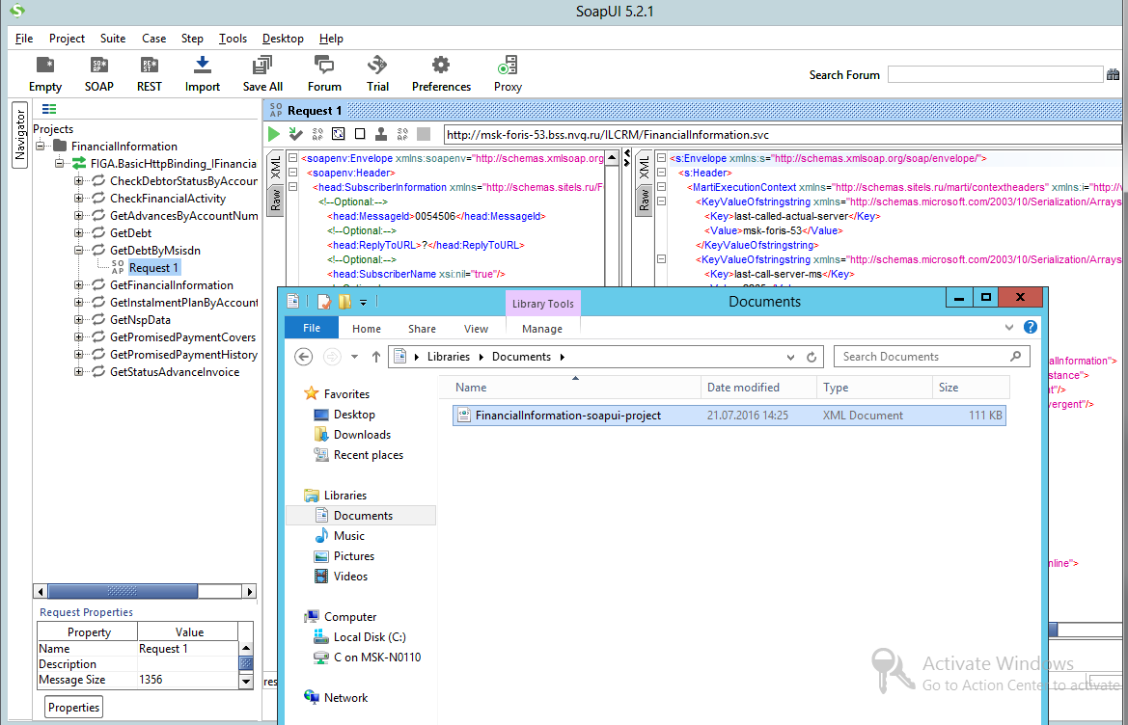
Сохранение проекта в SoapUI
Внутри файла проекта FinancialInformation-soapui-project.xml хранятся wsdl-описания, xsd-схемы, входные данные для методов служб

Slide 60
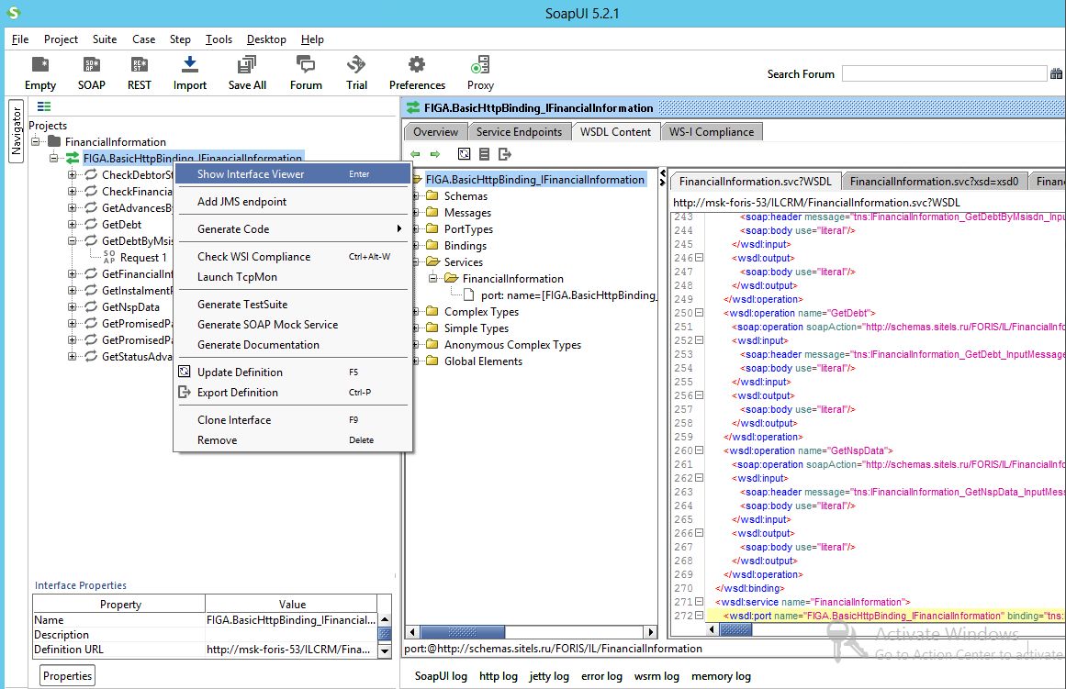
Interface Viewer. Просмотр WSDL
Чтобы посмотреть wsdl-описание интерфейса службы нужно вызвать Interface Viewer

Slide 61
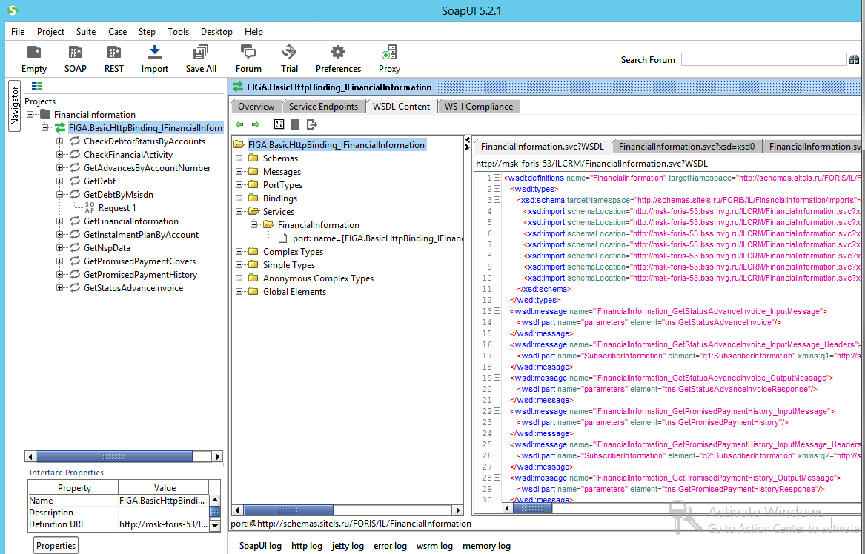
WSDL-описание интерфейса службы в SoapUI
wsdl-описание интерфейса службы

Slide 62
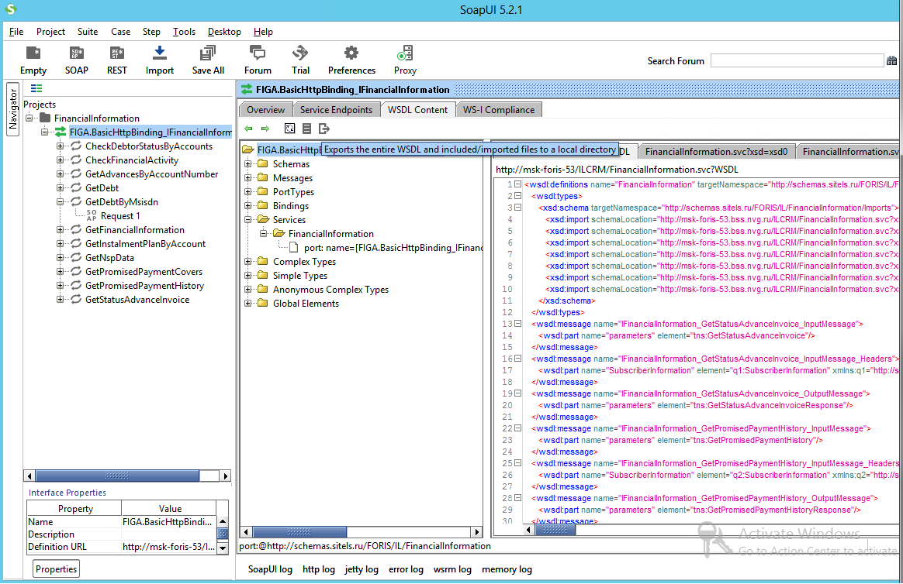
Экспорт WSDL-описания
Нажмите на эту кнопку, чтобы выполнить экспорт wsdl-описания интерфейса службы

Slide 63
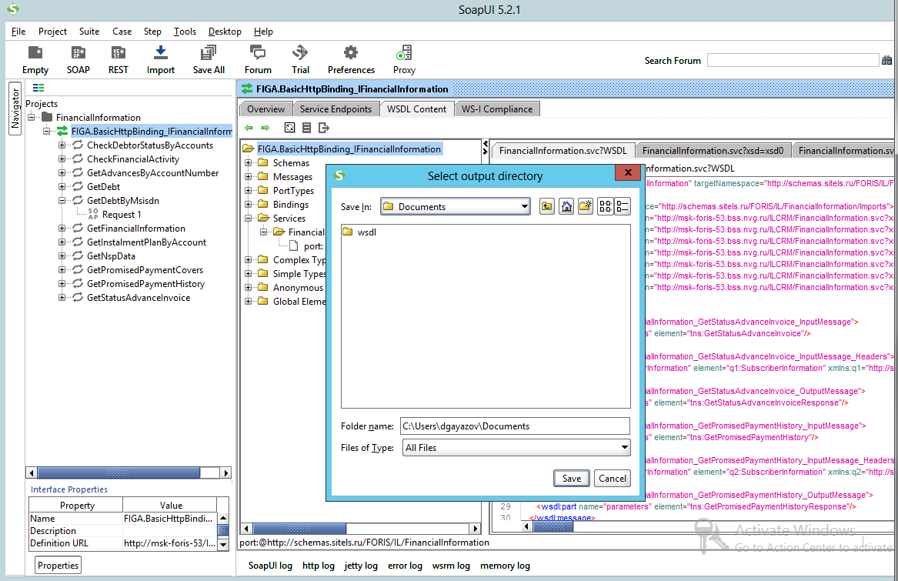
Экспорт WSDL-описания

Slide 64
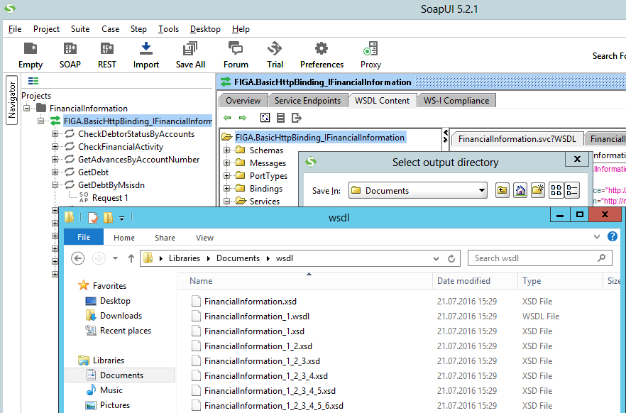
Экспорт WSDL-описания
wsdl и xsd файлы с описанием интерфейса службы

Slide 65
Примеры проектов SoapUI и WSS для тестирования служб FIGA
Получение истории баланса из Siebel
Добавление/удаление услуг из Siebel

Slide 66
Получение истории баланса из Siebel

Slide 67
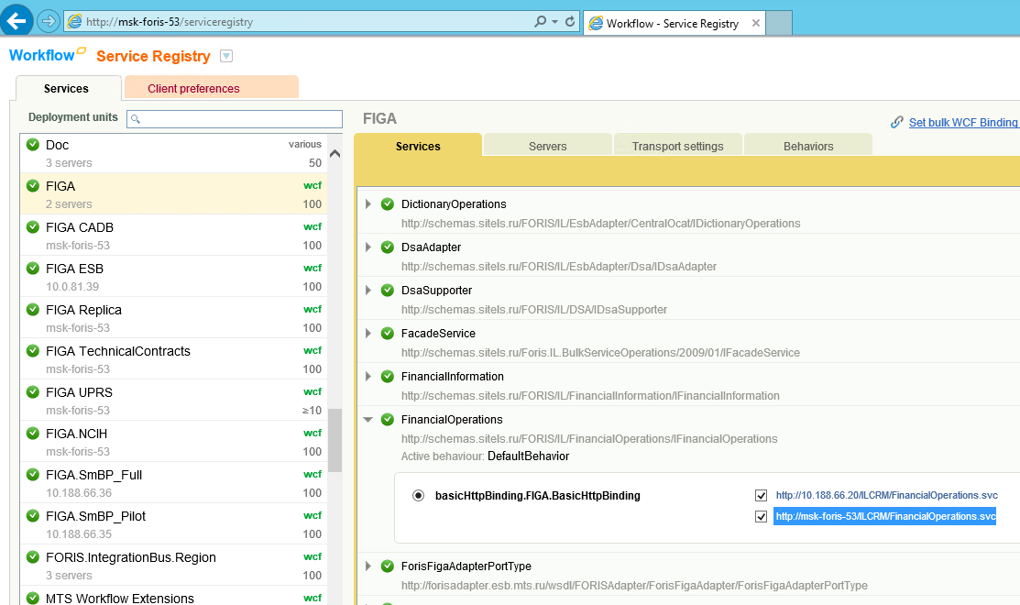
Поиск службы FIGA.FinancialOperations в ServiceRegistry
Адрес службы FinancialOperations
подсистемы FIGA

Slide 68
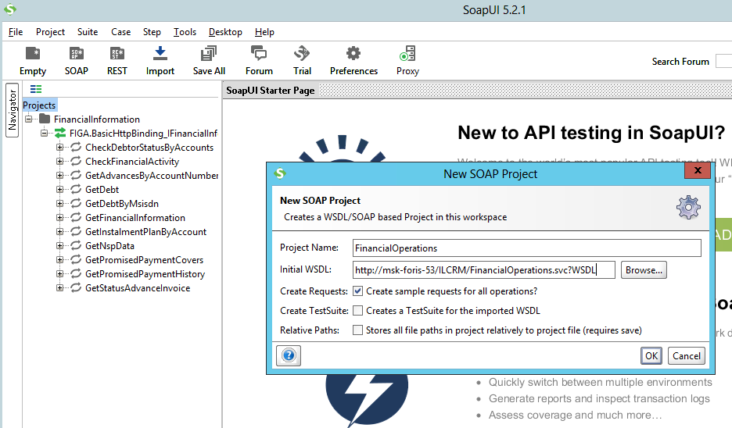
Создание проекта в SoapUI

Slide 69
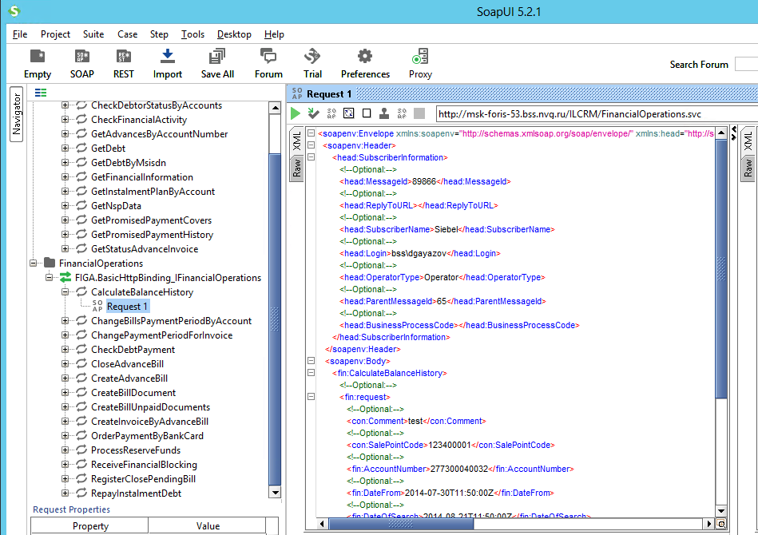
Заполнение и валидация входных данных для метода CalculateBalanceHistory

Slide 70
Заполнение и валидация входных данных для метода CalculateBalanceHistory
<soapenv:Header>
<head:SubscriberInformation>
<!--Optional: заполняется любым числом -->
<head:MessageId>89866</head:MessageId>
<!--Optional: адрес, куда приходит CallBack -->
<head:ReplyToURL></head:ReplyToURL>
<!--Optional: указываем вызывающую систему -->
<head:SubscriberName>Siebel</head:SubscriberName>
<!--Optional: логин оператора, выполняющего запрос -->
<head:Login>bss\dgayazov</head:Login>
<!--Optional: источник обращения -->
<head:OperatorType>Operator</head:OperatorType>
<!--Optional: заполняется любым числом -->
<head:ParentMessageId>65</head:ParentMessageId>
<!--Optional:-->
<head:BusinessProcessCode></head:BusinessProcessCode>
</head:SubscriberInformation>
</soapenv:Header>
<soapenv:Body>

Slide 71
Заполнение и валидация входных данных для метода CalculateBalanceHistory
<fin:CalculateBalanceHistory>
<!--Optional:-->
<fin:request>
<!--Optional: комментарий -->
<con:Comment>test</con:Comment>
<!--Optional: код точки продажи -->
<con:SalePointCode>123400001</con:SalePointCode>
<!--Optional: номер ЛС -->
<fin:AccountNumber>277300040032 </fin:AccountNumber>
<!--Optional: дата начала периода, за который требуется вернуть историю баланса -->
<fin:DateFrom>2014-07-30T11:50:00Z</fin:DateFrom>
<!--Optional: дата выполнения запроса -->
<fin:DateOfSearch>2014-08-21T11:50:00Z</fin:DateOfSearch>
<!--Optional: дата конца периода, за который требуется вернуть историю баланса -->
<fin:DateTo>2014-08-21T11:50:00Z</fin:DateTo>
<!--Optional: режим работы метода/ отображение истории баланса по ЛС или ПО -->
<fin:DetalizationLevel>ByAccount</fin:DetalizationLevel>
<!--Optional: номер мобильного телефона абонента -->
<fin:Msisdn>79159001056</fin:Msisdn>
<!--Optional: опция выполнения метода -->
<fin:Options></fin:Options>
</fin:request>
</fin:CalculateBalanceHistory>
</soapenv:Body>
</soapenv:Envelope>

Slide 72
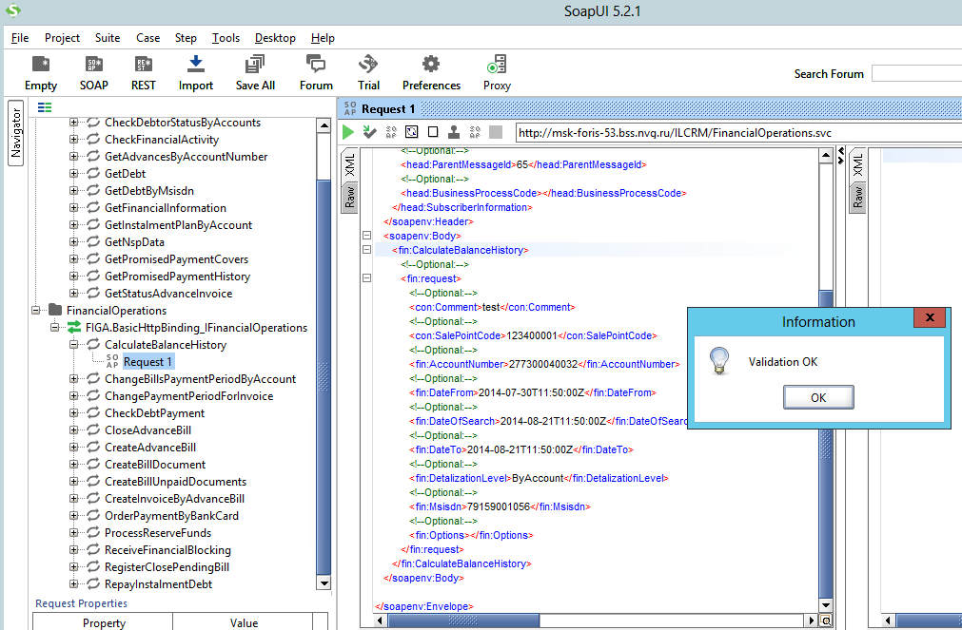
Заполнение и валидация входных данных для метода CalculateBalanceHistory

Slide 73
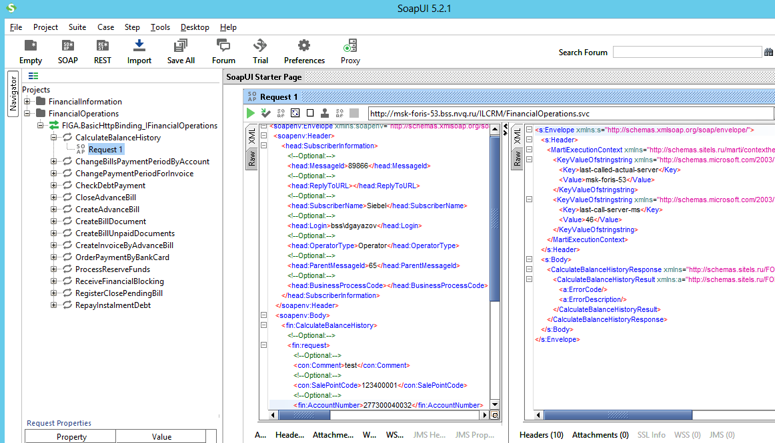
Ответ на вызов метода CalculateBalanceHistory

Slide 74
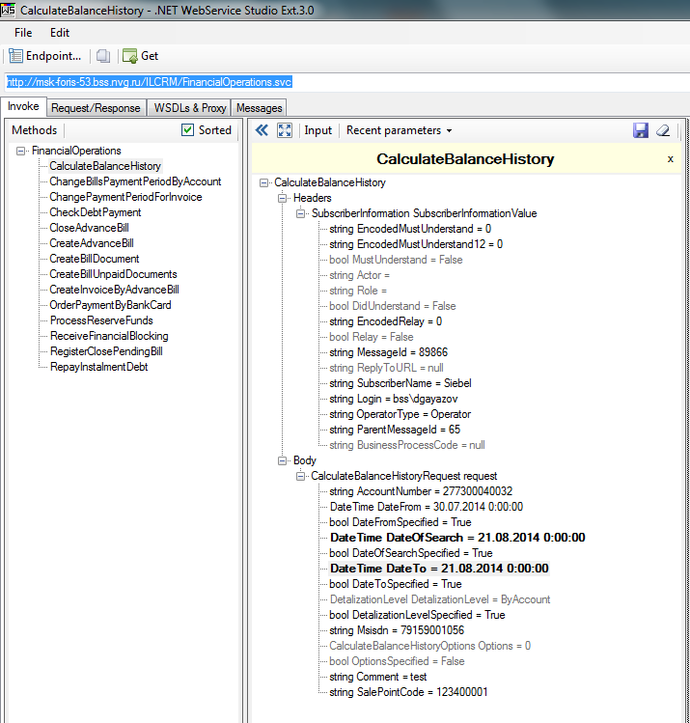
WebService Studio. Вызов метода CalculateBalanceHistory

Slide 75
Получение истории баланса из Siebel. Диаграмма взаимодействия подсистем
SoapUI
FIGA
FORIS
FinancialOperations.CalculateBalanceHistory
StartIl_CalculateBalanceHistory
http, soap
длительность = 0,17 сек
синхронный блок
Запрос успешно принят
SyncResultMessage PID= 346.14736546
IL.crm.log
Выполнение бизнес-процесса WF 2.0
PID= 346.14736546
IL_CalculateBalanceHistory
SIEBEL
(эмулятор)
http, soap
длительность = 19 сек
асинхронный блок
CommonCallbackOperations.
CommonRequestCallbackVer2
с историей баланса
CallBack с историей баланса
IL.EsbAdapter.log
Workflow.Processor.log
или CentralLogging

Slide 76
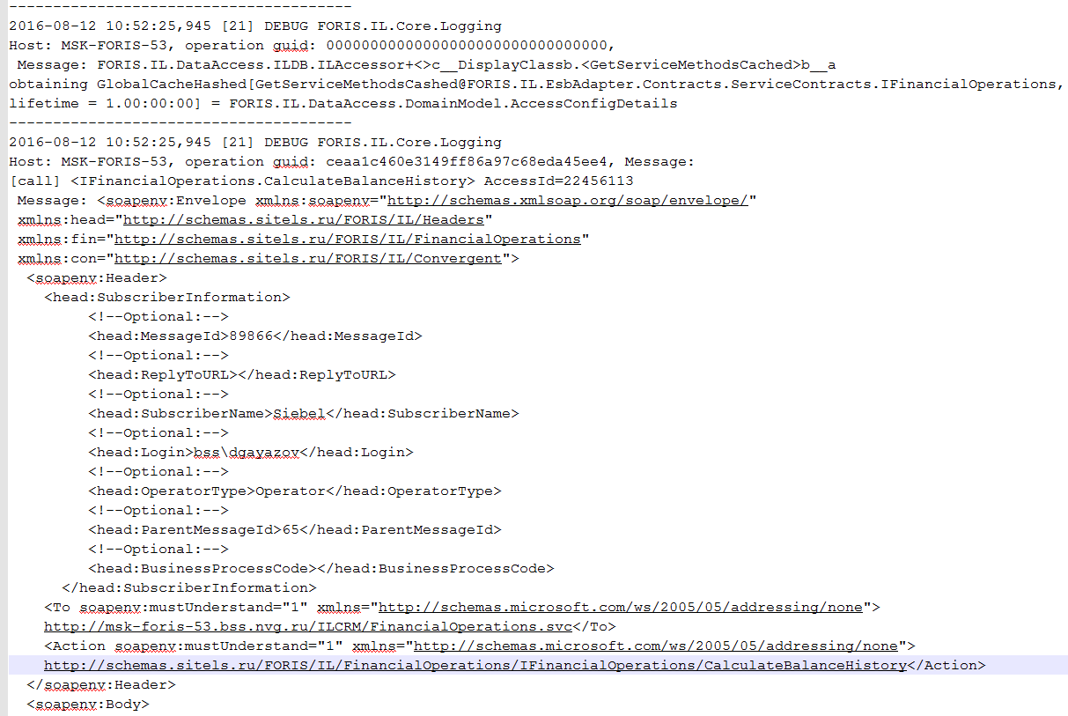
IL.crm.log. Вызов метода IFinancialOperations.CalculateBalanceHistory
Вызов метода IFinancialOperations.CalculateBalanceHistory
2016-08-12 10:52:25.945

Slide 77
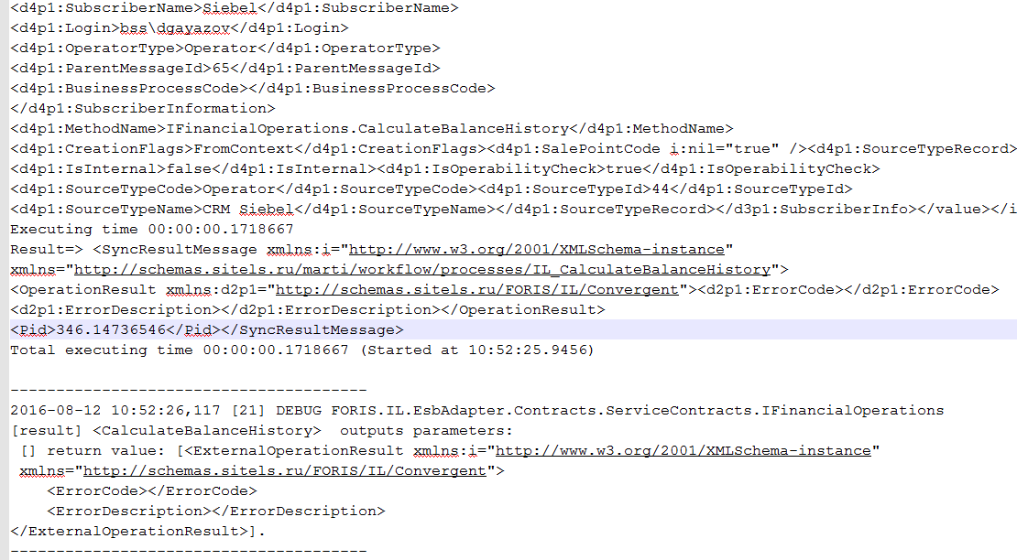
IL.crm.log. SyncResultMessage PID = 346.14736546
Завершение синхронного блока. В Workflow 2.0 запустился бизнес-процесс с PID = 346.14736546
(IL_CalculateBalanceHistory)
Длительность синхронного блока: 00.1718667 сек.

Slide 78
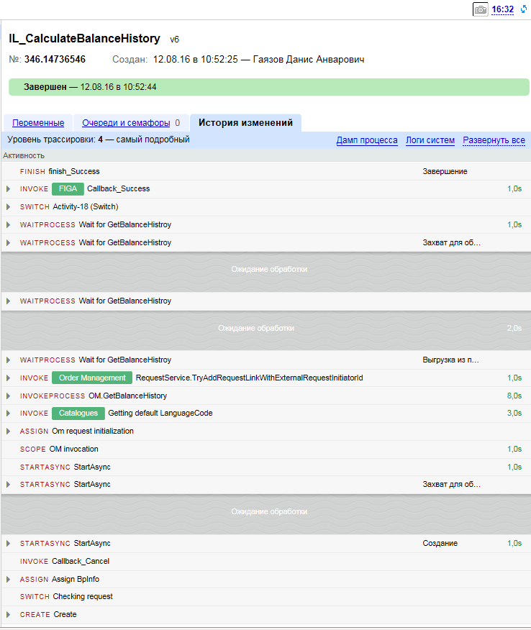
Бизнес-процесс Workflow 2.0 IL_CalculateBalanceHistory
Бизнес-процесс IL_CalculateBalanceHistory предоставляет историю баланса за заданный период времени.
На предпоследнем шаге данный бизнес процесс отсылает Callback
подсистеме FIGA. Далее FIGA пересылает этот Callback подсистеме Siebel.
Время выполнение бизнес-процесса = 10:52:44 - 10:52:25 = 19 сек. (время выполнения асинхронного блока).

Slide 79
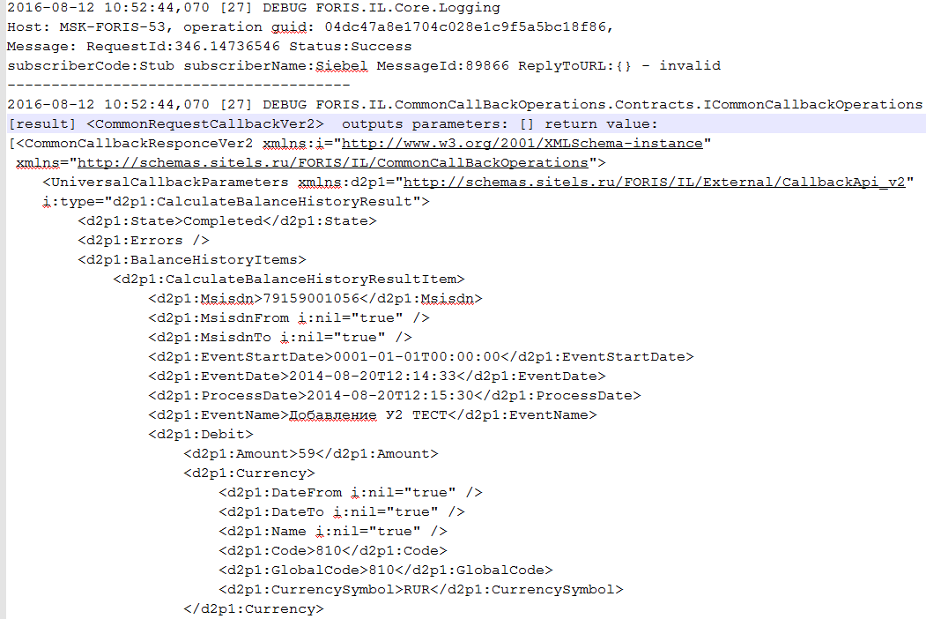
IL.EsbAdapter.log CommonRequestCallbackVer2
CallBack с историей баланса

Slide 80
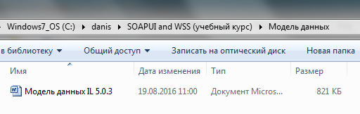
Модель данных IL
В модели данных IL можно найти описание объектов (классов), экземпляры которых используются в качестве входных/выходных параметров при вызове метода CalculateBalanceHistory.

Slide 81
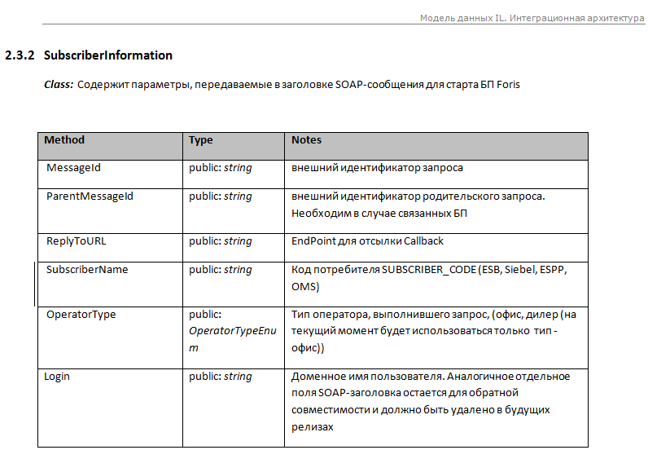
Модель данных IL. SubscriberInformation

Slide 82
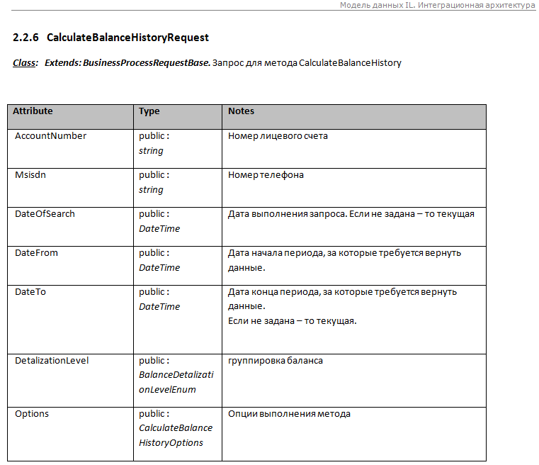
Модель данных IL. CalculateBalanceHistoryReguest

Slide 83
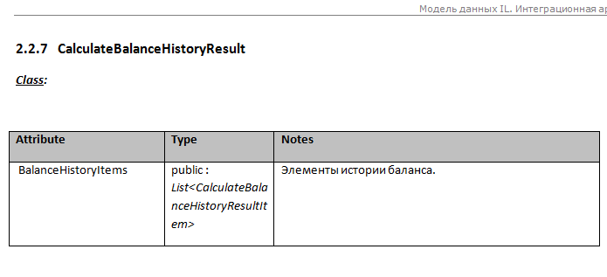
Модель данных IL. CalculateBalanceHistoryResult

Slide 84
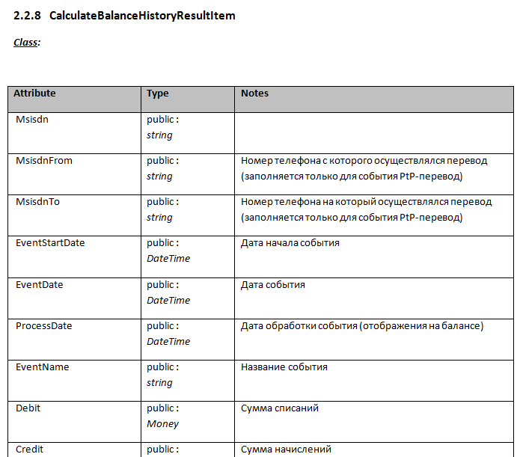
Модель данных IL. CalculateBalanceHistoryResultItem

Slide 85
Добавление услуги “Определитель номера”. Диаграмма взаимодействия подсистем
SoapUI
FIGA
FORIS
ResourceOperations.ChangeServices (добавление услуги “Определитель номера”)
StartIl_ChangeServices
(добавление услуги “Определитель номера”)
http, soap
длительность = 0,219 сек
синхронный блок
Запрос успешно принят
SyncResultMessage PID= 739.13318425
IL.crm.log
Выполнение бизнес-процесса WF 2.0
PID= 739.13318425
IL_ChangeServices
SIEBEL
(эмулятор)
http, soap
длительность = 19 сек
асинхронный блок
CommonCallbackOperations.
CommonRequestCallbackOldVer2
с информацией об успешном
добавлении услуги
CallBack с информацией об
успешном добавлении услуги
IL.EsbAdapter.log
Workflow.Processor.log
или CentralLogging

Slide 86
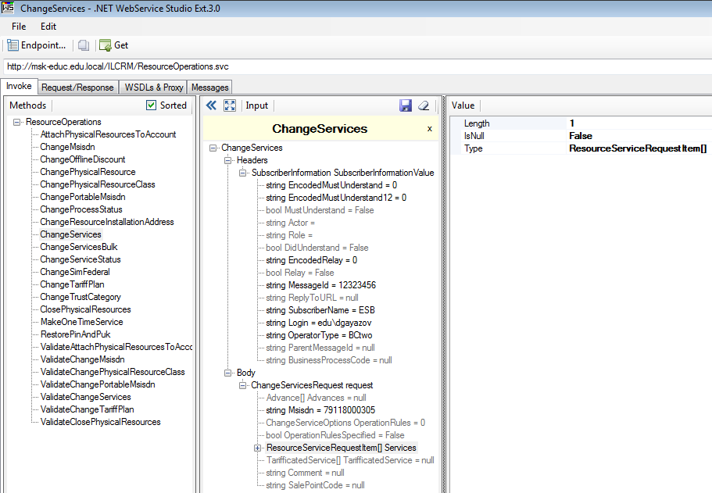
Добавление услуги “Определитель номера”

Slide 87
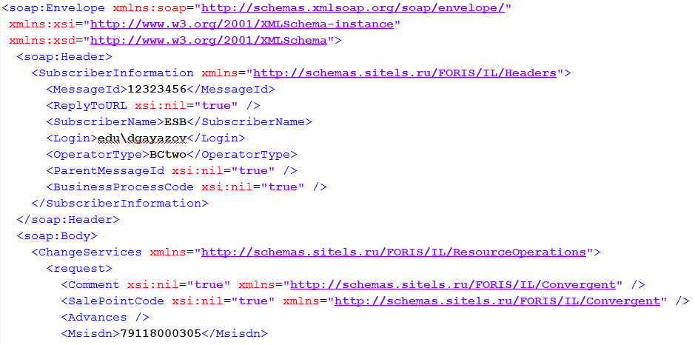
Добавление услуги “Определитель номера”

Slide 88
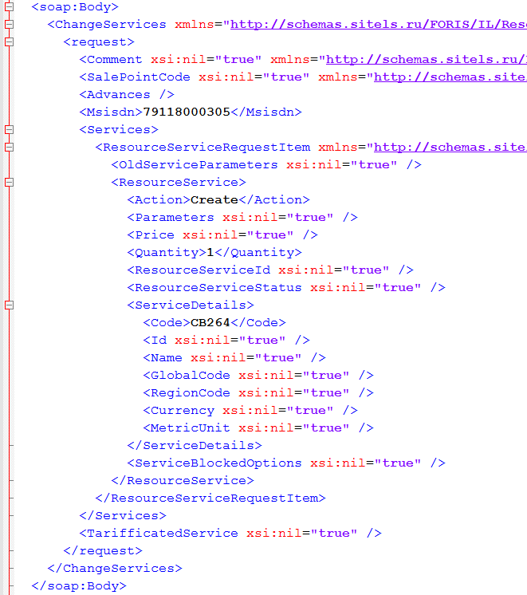
Добавление услуги “Определитель номера”

Slide 89

Добавление услуги “Определитель номера”

Slide 90

Добавление услуги “Определитель номера”

Slide 91

Добавление услуги “Определитель номера”

Slide 92

Добавление услуги “Определитель номера”. IL.crm.log. Запрос на добавление услуги
Вызов метода IResourceOperations.ChangeServices
2016-10-03 18:05:31.927

Slide 93

Добавление услуги “Определитель номера” IL.crm.log. Ответ от Workflow 2.0
Завершение синхронного блока. В Workflow 2.0 запустился бизнес-процесс с PID = 739.13318425
(IL_ChangeServices)
Длительность синхронного блока: 00.218 сек.

Slide 94

Добавление услуги “Определитель номера”. FIGA.CommonRequestCallbackOldVer2 (запрос)

Slide 95

Добавление услуги “Определитель номера”. FIGA.CommonRequestCallbackOldVer2 (ответ)
ТЕГ
UniversalCallbackParameters
Во внешнюю систему(Siebel) уйдет только CALLBACK в ТЕГЕ
UniversalCallbackParameters!!!

Slide 96

FORIS IL Documentation. Метод ChangeServices

Slide 97
Примеры ошибок FIGA, маппинг ошибок
IL.AccountNotFound

Slide 98

Получение истории баланса из Siebel. Задан несуществующий лицевой счет
AccountNumber = 270000000002 не существует в системе, поэтому в процессе выполнения данного запроса в Siebel должна вернуться ошибка

Slide 99
Получение истории баланса из Siebel. Задан несуществующий лицевой счет
SoapUI
FIGA
FORIS
FinancialOperations.CalculateBalanceHistory
(AccountNumber = 270000000002)
StartIl_CalculateBalanceHistory
синхронный блок
Запрос успешно принят
SyncResultMessage PID= 346.14775671
Выполнение бизнес-процесса WF 2.0
PID= 346.14775671
IL_CalculateBalanceHistory
SIEBEL
(эмулятор)
асинхронный блок
CommonCallbackOperations.
CommonRequestCallbackVer2
CallBack с описанием ошибки
ErrorCode = “PersonalAccountNotFound”
ErrorCode =“IL.AccountNotFound”
Error Description: “ЛС с указанным номером отсутствует в системе”

Slide 100

Маппинг ошибок
В процессе выполнения бизнес-процесс IL_CalculateBalanceHistory обнаруживает, что в системе нет такого лицевого счета и возвращает ошибку с Code = PersonalAccountNotFound.

Slide 101
Маппинг ошибок
Далее нужно выполнить маппинг (сопоставить) ошибки Code = PersonalAccountNotFound, которую вернул бизнес-процесс Workflow 2.0, с ошибкой подсистемы FIGA/IL.
Эту маппированную ошибку FIGA/IL вернет Siebel.
Маппинг ошибок осуществляется на основе таблиц ERROR_CODE_MAP_RULE и ERROR_CODE базы данных IL.

Slide 102

Маппинг ошибок. База данных IL. Таблица ERROR_CODE_MAP_RULE
INTERFACE = Callback (для бизнес-процессов Workflow 2.0)
METHOD = IL_CalculateBalanceHistory (название бизнес-процесса Workflow 2.0)
В RULE_MATCH должно присутствовать название ошибки “PersonalAccountNotFound”,
которую нам вернул бизнес-процесс Workflow 2.0.
ERROR_CODE = IL.AccountNotFound – маппированная ошибка IL/FIGA

Slide 103

Маппинг ошибок. База данных IL. Таблица ERROR_CODE
ERROR_CODE = IL.AccountNotFound – ошибка IL/FIGA
DESCRIPTION = “ЛС с указанным номером отсутствует в системе”
Для нашего случая FIGA/IL вернет вызывающей подсистеме (Siebel) ошибку с
Error_code = IL.AccountNotFound и Description = “ЛС с указанным номером отсутствует в системе”.

Slide 104
Работа с заглушками, настройка CallBack,
создание Mock Service в SoapUI

Slide 105
Работа с заглушками, настройка CallBack
Заглушки позволяют эмулировать получение ответа от сторонней системы на стендах, где данная система отсутствует.
Затрагивается сonfig-файл службы + файл заглушки расположенный в папке \FORIS\FIGA\TestData\
Альтернативным вариантом может служить mock-Service в SoapUI.
Заглушка это "ответ сторонней службы". Команда FIGA не поставляет файлы заглушек инсталлятором точно также, как не поставляются запросы от сторонних служб которыми следует тестировать FIGA.
Чаще всего требуется настройка \FORIS\FIGA\FORIS.IL.CRM.WCFService\FORIS.IL.CRM.WcfService.exe.config или
\FORIS\FIGA\EsbAdapter\Web.config

Slide 106

Куда уйдет CallBack

Slide 107
\FORIS\FIGA\EsbAdapter\Web.config
<!-- Отправка коллбака в систему инициирующую вызов.
LT:341044 [FIGA.WS] API запуска БП FORIS с получением ответа в систему-инициатор вызова
ForisCallbackApi
ForisCallbackApi.Send.All.To.ESB = true не производить анализ подписчика. считать что инициатор ESB (конфигурация из SR).
ForisCallbackApi.Replace.EmptyUrl.With позволяет подменить пустой ReplyTo на указанный.
ForisCallbackApi.Send.SubscriberNotInDB.To если не нашли конфигурацию для подписчика в DB:
* Stub только логировать
* ESB считать инициатором ESB (из SR)
* Exception вызвать исключение
(*) basicHttpBinding попытаться отправить с дефолтными настройками
ForisCallbackApi.Send.EmptyUrl.To если у подписчика пустой/невалидный URL:
* Stub только логировать
(*) ESB считать инициатором ESB (из SR)
* Exception вызвать исключение
ForisCallbackApiService.Stub = true ВСЕ колбаки только логировать.
ForisCallbackApi.basicHttpBinding.wsdl_version Если предпринята попытка дефолтному биндингу
* 1 или ForisCallbackApi отправлять как в ESB (ГСО, NCIH, etc)
* UniversalCallbackVer1 Wsdl по 471. Siebel, MTS-Сибирь, ЕСПП-Таф
(*) UniversalCallbackVer2 502FULL. OMS, ESB?, BMS-укр?
-->

Slide 108
Работа с заглушками, настройка CallBack
<!-- Отправка коллбака в систему инициирующую вызов.
LT:341044 [FIGA.WS] API запуска БП FORIS с получением ответа в систему-инициатор вызова
ForisCallbackApi
-->
<add key="ForisCallbackApi.Send.All.To.ESB" value="false" />
<add key="ForisCallbackApi.Send.SubscriberNotInDB.To" value="basicHttpBinding" />
<add key="ForisCallbackApi.Replace.EmptyUrl.With" value="" />
<add key="ForisCallbackApi.Send.EmptyUrl.To" value="Stub" />
<add key="ForisCallbackApiService.Stub" value="false" />
<add key="ForisCallbackApi.basicHttpBinding.wsdl_version" value="2" />

Slide 109

UniversalCallbackService2. Создание Mock Service в SoapUI
Загрузим из OpenGrok wsdl-описание интерфейса службы UniversalCallbackService2.

Slide 110

UniversalCallbackService2. Создание Mock Service в SoapUI
wsdl-описание и xsd-схема службы UniversalCallbackService2.

Slide 111

UniversalCallbackService2. Создание Mock Service в SoapUI
Создаем новый SOAP Project на основе wsdl-описания

Slide 112

UniversalCallbackService2. Создание Mock Service в SoapUI
Генерируем SOAP Mock Service

Slide 113

UniversalCallbackService2. Создание Mock Service в SoapUI
Задаем адрес Mock Service

Slide 114

UniversalCallbackService2. Создание Mock Service в SoapUI
В параметре <ReplyToURL> указываем адрес Mock Service

Slide 115

UniversalCallbackService2. Создание Mock Service в SoapUI
Получаем CallBack

Slide 116

UniversalCallbackService2. Создание Mock Service в SoapUI
CallBack

Slide 117
Использование SoapUI и WSS для тестирования служб FORIS
Спасибо за внимание!

